Slide 1
Krūmai
Nagrinėdami medžių, krūmų ir žolinių augalų nuotraukas išsiaiškinsite, kuo jie panašūs ir kuo skiriasi, išmoksite juos atpažinti gamtoje.
Toliau

Slide 2
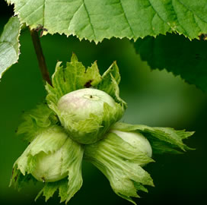
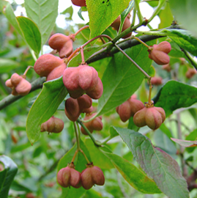
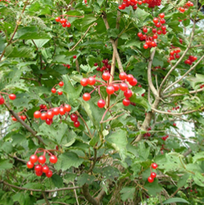
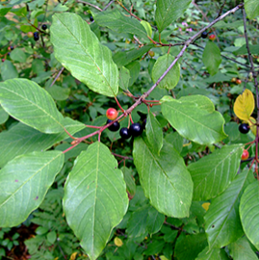
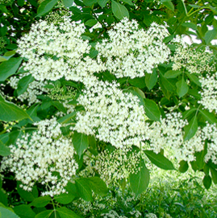
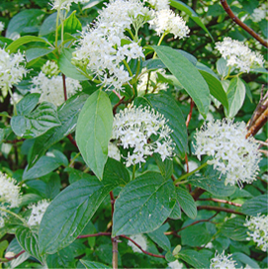
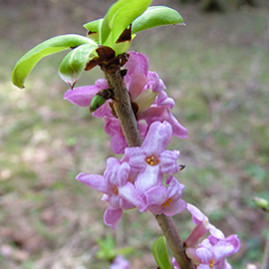
Tai tik dalis krūmų, augančių mus supančioje gamtoje. Įsidėmėkite augalus ir jų pavadinimus. Vėliau galėsite pasitikrinti žinias.
Erškėtis
Lazdynas
Ožekšnis
Putinas
Šaltekšnis
Šeivamedis
Sudela
Žalčialunkis
Toliau

Slide 3
Tai tik dalis krūmų, augančių mus supančioje gamtoje. Įsidėmėkite augalus ir jų pavadinimus. Vėliau galėsite pasitikrinti žinias.
Erškėtis
Atgal

Slide 4
Tai tik dalis krūmų, augančių mus supančioje gamtoje. Įsidėmėkite augalus ir jų pavadinimus. Vėliau galėsite pasitikrinti žinias.
Lazdynas
Atgal

Slide 5
Tai tik dalis krūmų, augančių mus supančioje gamtoje. Įsidėmėkite augalus ir jų pavadinimus. Vėliau galėsite pasitikrinti žinias.
Ožekšnis
Atgal

Slide 6
Tai tik dalis krūmų, augančių mus supančioje gamtoje. Įsidėmėkite augalus ir jų pavadinimus. Vėliau galėsite pasitikrinti žinias.
Putinas
Atgal

Slide 7
Tai tik dalis krūmų, augančių mus supančioje gamtoje. Įsidėmėkite augalus ir jų pavadinimus. Vėliau galėsite pasitikrinti žinias.
Šaltekšnis
Atgal

Slide 8
Tai tik dalis krūmų, augančių mus supančioje gamtoje. Įsidėmėkite augalus ir jų pavadinimus. Vėliau galėsite pasitikrinti žinias.
Šeivamedis
Atgal

Slide 9
Tai tik dalis krūmų, augančių mus supančioje gamtoje. Įsidėmėkite augalus ir jų pavadinimus. Vėliau galėsite pasitikrinti žinias.
Sudela
Atgal

Slide 10
Tai tik dalis krūmų, augančių mus supančioje gamtoje. Įsidėmėkite augalus ir jų pavadinimus. Vėliau galėsite pasitikrinti žinias.
Žalčialunkis
Atgal

Slide 11
Pamėginkite pagal paveikslėlį atsiminti augalo pavadinimą. Paspauskite nuotrauką pasitikrinimui.
Erškėtis
Lazdynas
Ožekšnis
Putinas
Šaltekšnis
Šeivamedis
Sudela
Žalčialunkis
Toliau

Slide 12

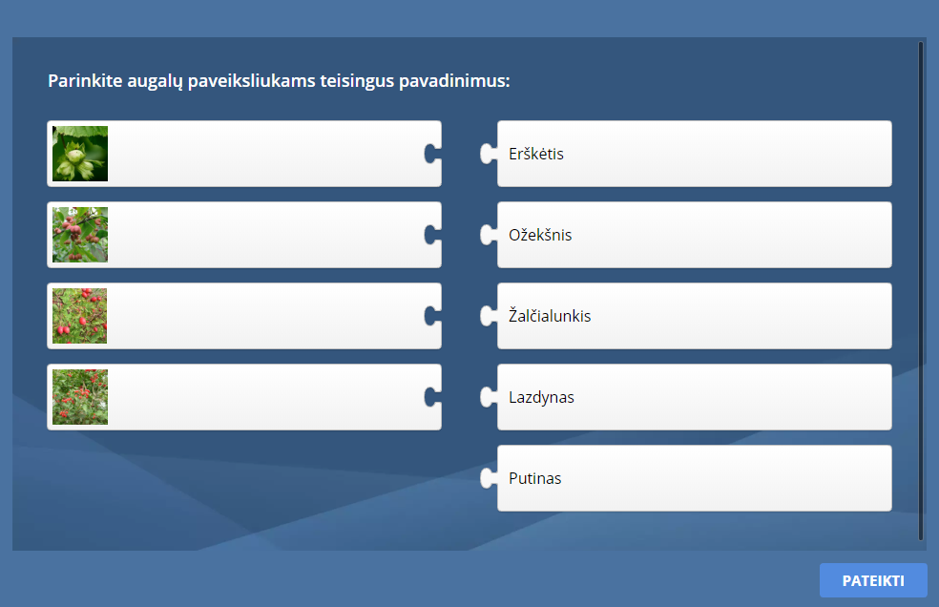
Quiz
Click the Quiz button to edit this object
Atgal

